Slide 1
10 incohérences dans les langages informatiques (la quatrième est tellement vraie !)

Slide 2
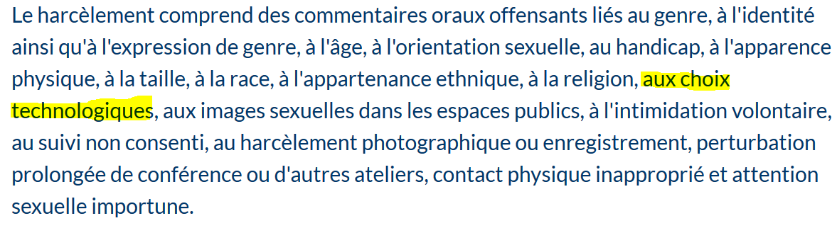
Avant de commencer

Slide 3
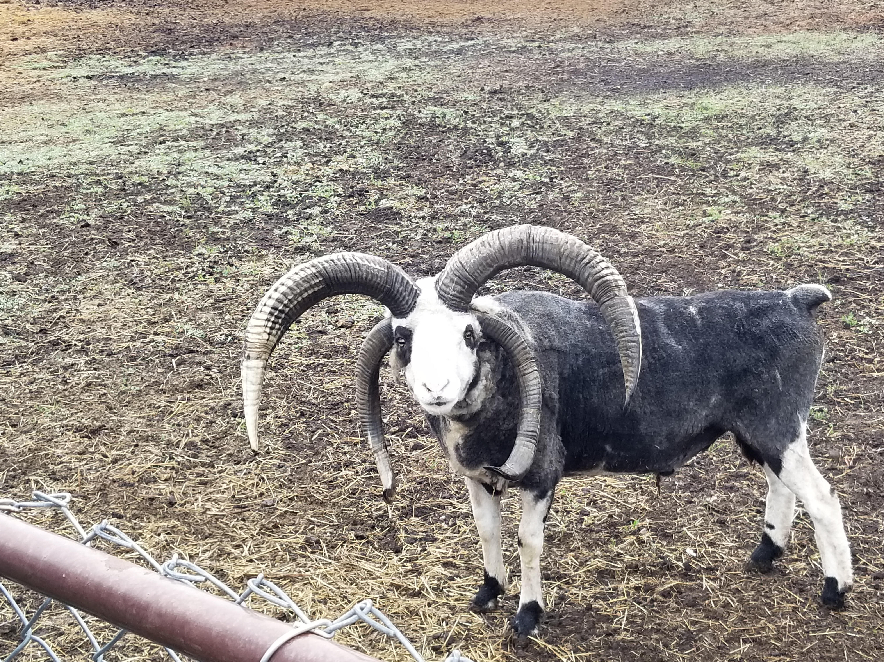
Qui suis je ?

Slide 4
Qui suis je ?
Leader technique chez Attineos
Passionné de Java
Amateur de bière et de métal
Râleur invétéré

Slide 5
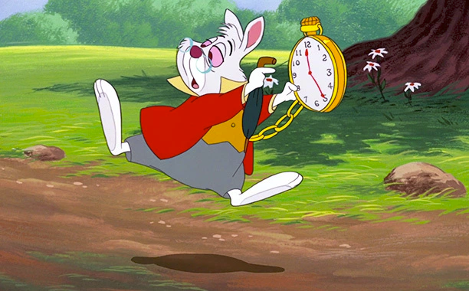
Qui suis je ?

Slide 6

Qui suis je ?

Slide 7
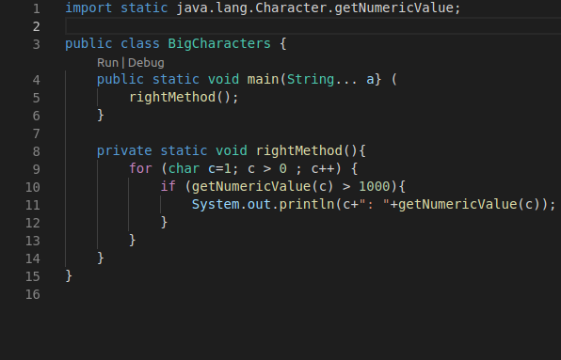
Java

Slide 8
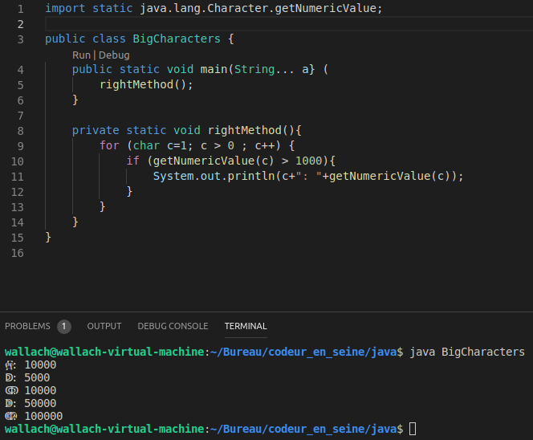
Java

Slide 9
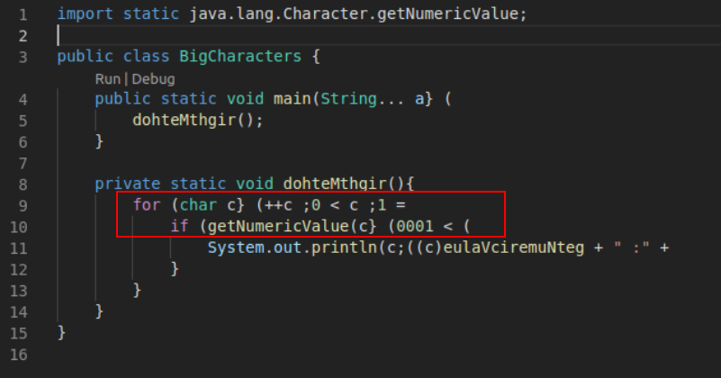
Java

Slide 10
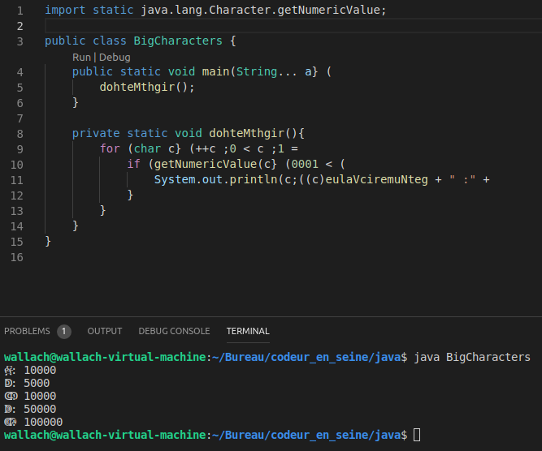
Java

Slide 11
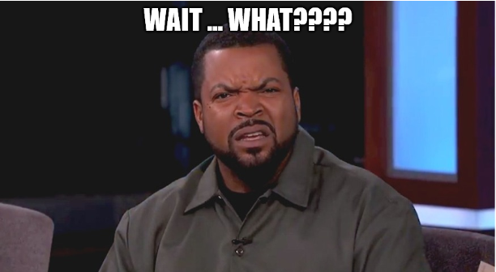
Java

Slide 12
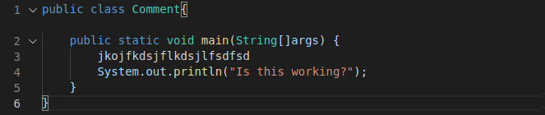
Java

Slide 13
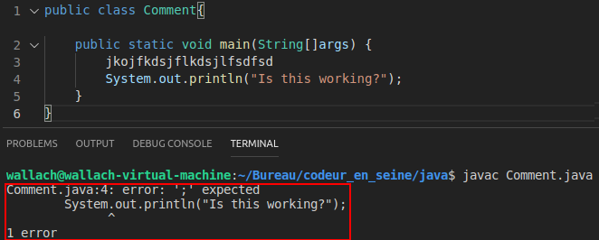
Java

Slide 14
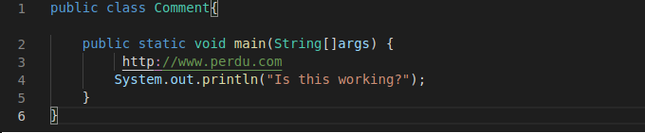
Java

Slide 15
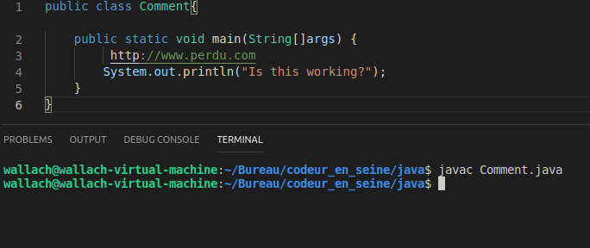
Java

Slide 16
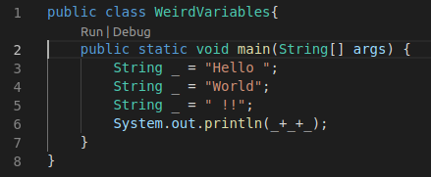
Java

Slide 17
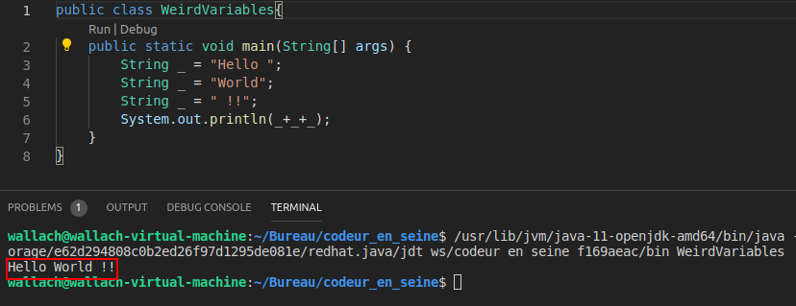
Java

Slide 18
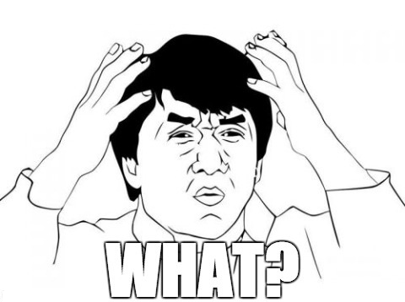
Java

Slide 19
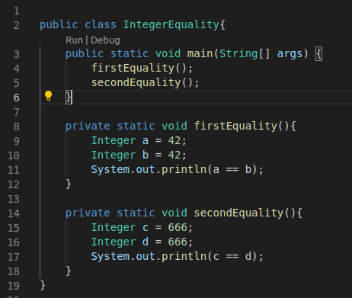
Java

Slide 20
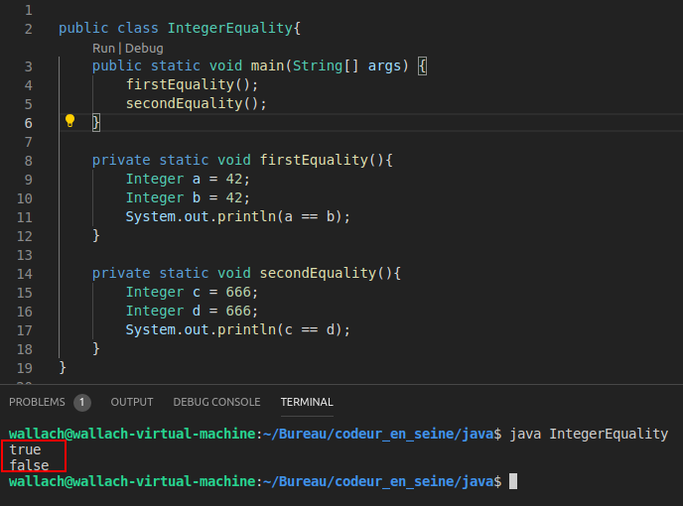
Java

Slide 21
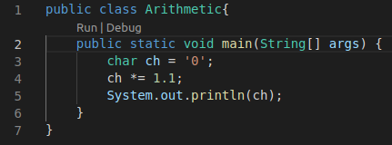
Java

Slide 22
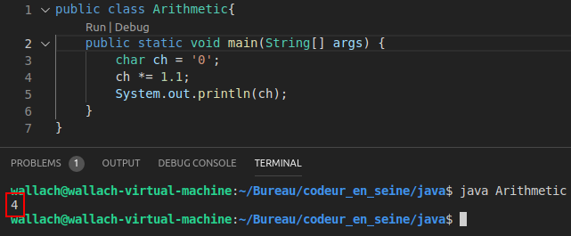
Java

Slide 23

Java

Slide 24
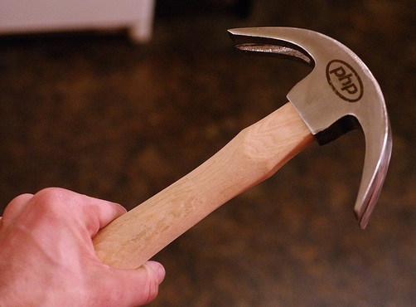
PHP

Slide 25
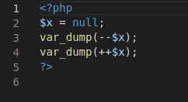
PHP

Slide 26
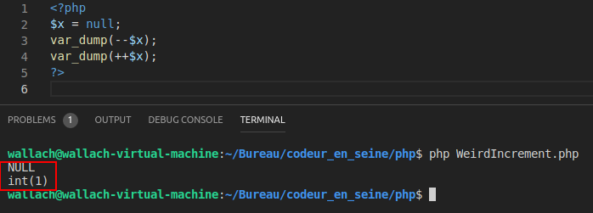
PHP

Slide 27
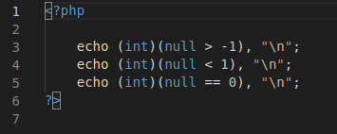
PHP

Slide 28
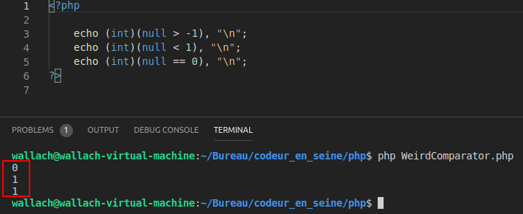
PHP

Slide 29
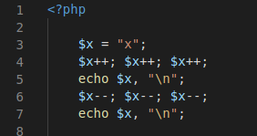
PHP

Slide 30
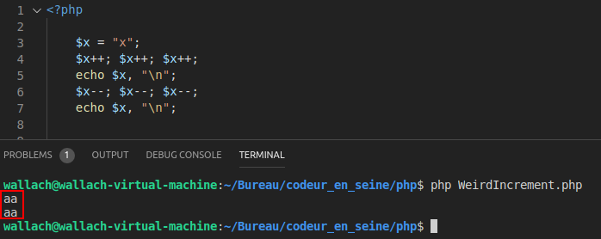
PHP

Slide 31
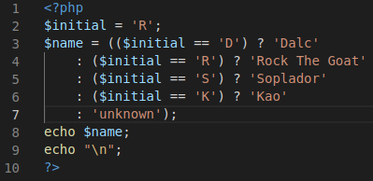
PHP

Slide 32
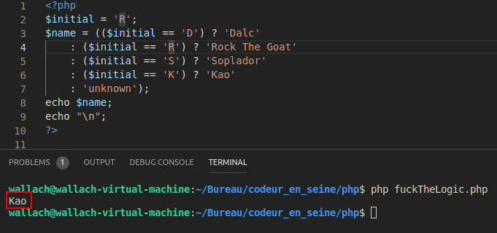
PHP

Slide 33

PHP

Slide 34
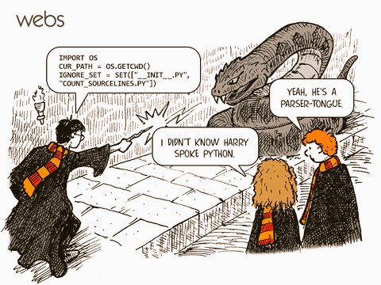
Python

Slide 35
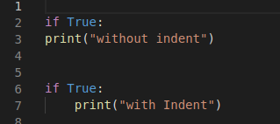
Python

Slide 36
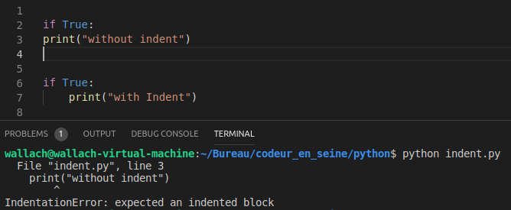
Python

Slide 37

Python

Slide 38
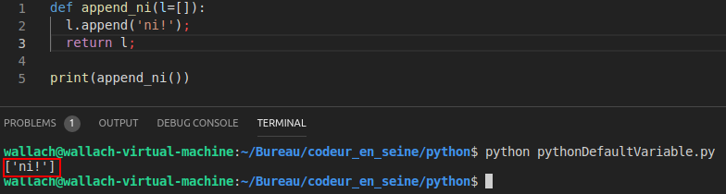
Python

Slide 39
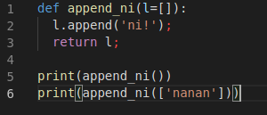
Python

Slide 40
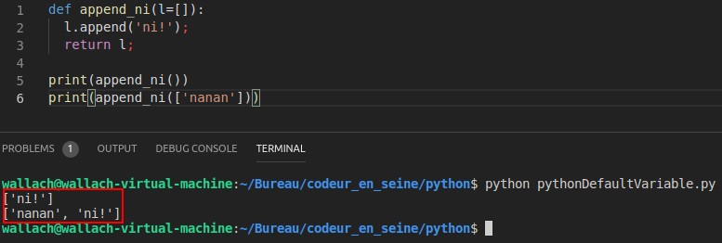
Python

Slide 41
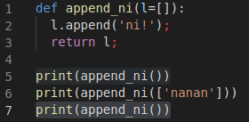
Python

Slide 42
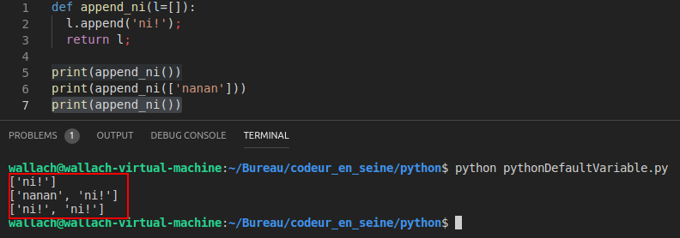
Python

Slide 43
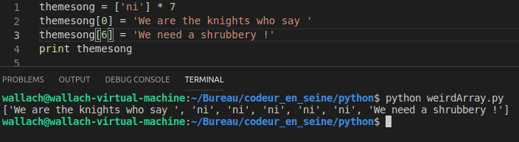
Python

Slide 44
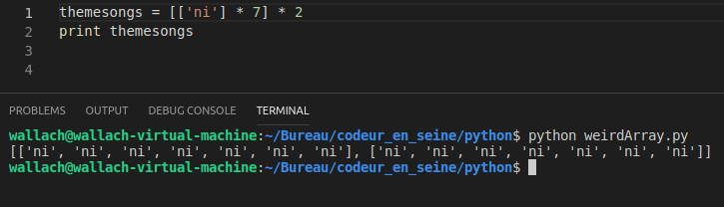
Python

Slide 45
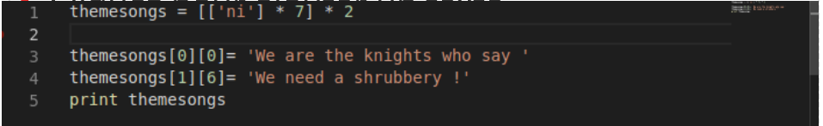
Python

Slide 46
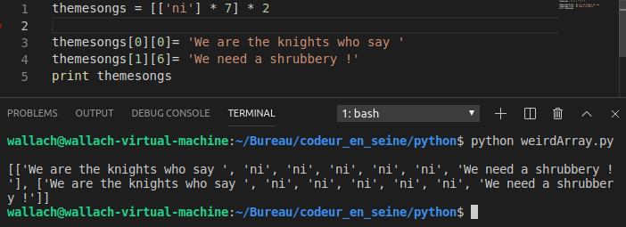
Python

Slide 47
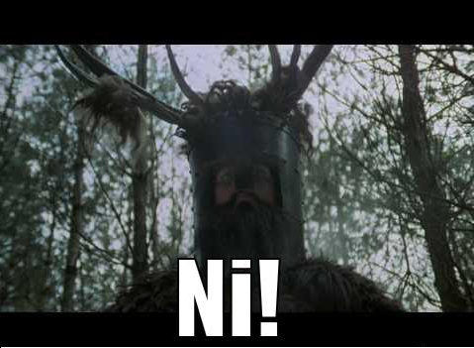
Python

Slide 48

Ruby/Ruby on Rails

Slide 49
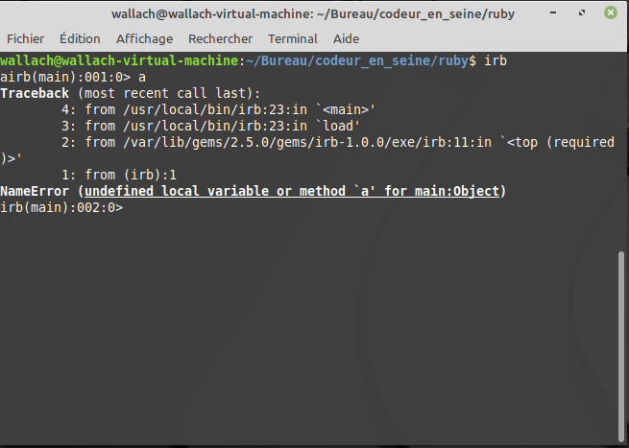
Ruby/Ruby on Rails

Slide 50
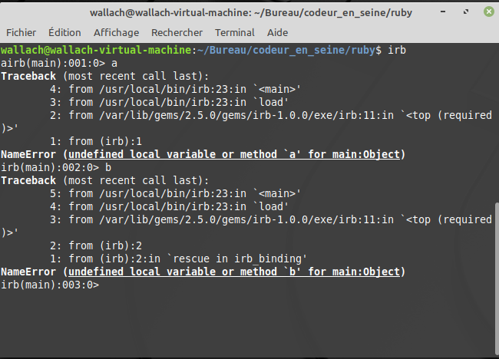
Ruby/Ruby on Rails

Slide 51
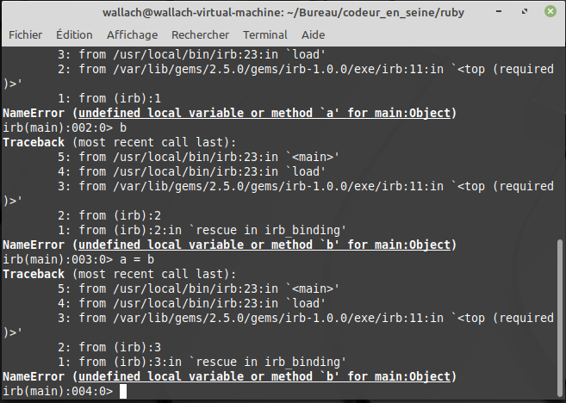
Ruby/Ruby on Rails

Slide 52
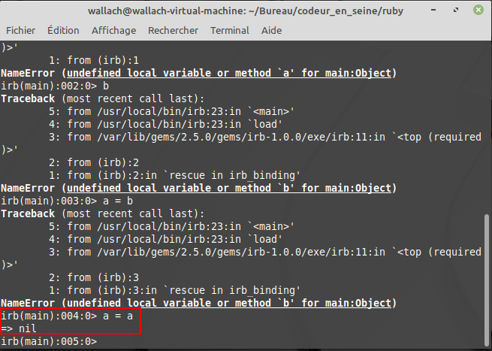
Ruby/Ruby on Rails

Slide 53
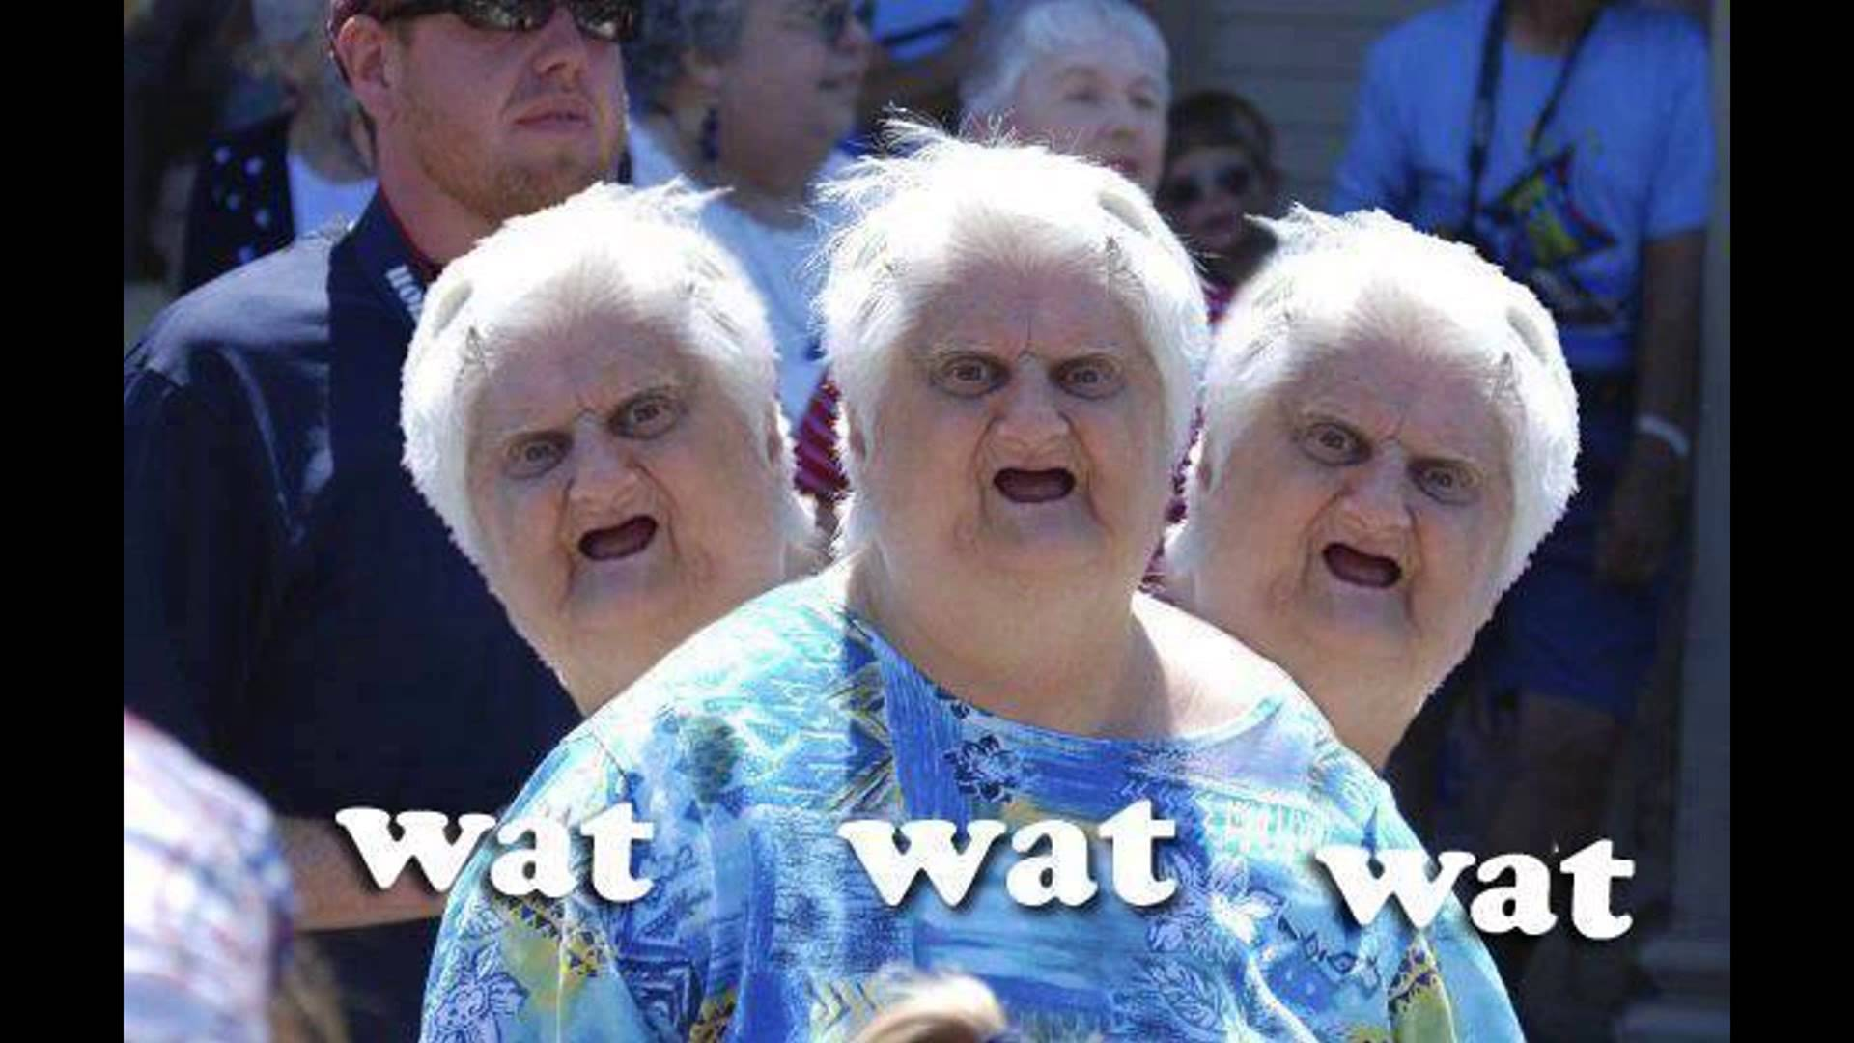
Ruby/Ruby on Rails

Slide 54
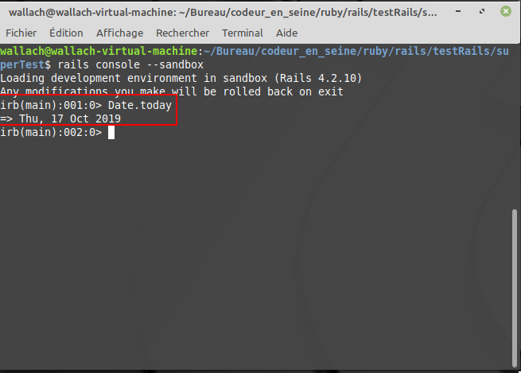
Ruby/Ruby on Rails

Slide 55
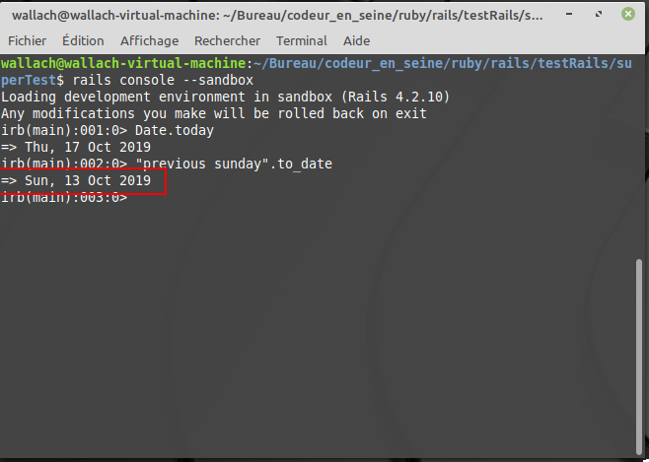
Ruby/Ruby on Rails

Slide 56
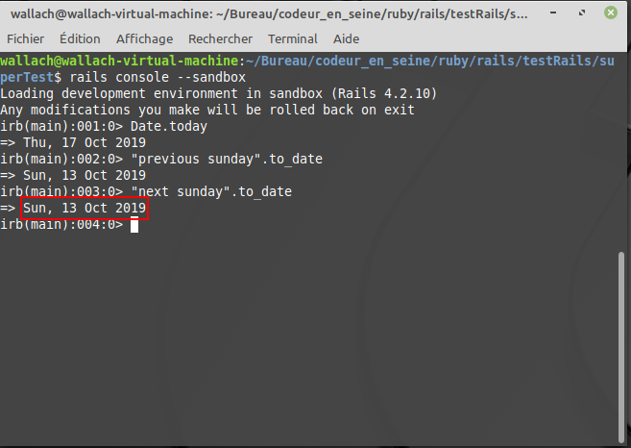
Ruby/Ruby on Rails

Slide 57
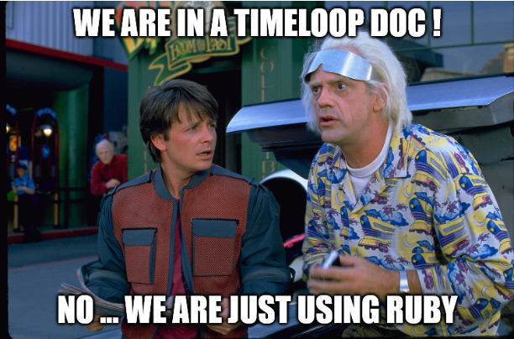
Ruby/Ruby on Rails

Slide 58

Ruby/Ruby on Rails

Slide 59

C#

Slide 60

C#
Remerciements à Microsoft

Slide 61

C#

Slide 62

C#

Slide 63

C#

Slide 64

C#

Slide 65

C#

Slide 66

C#

Slide 67

C#

Slide 68

C#

Slide 69

C#

Slide 70

C#

Slide 71

Javascript

Slide 72

Javascript

Slide 73

Javascript

Slide 74

Javascript

Slide 75

Javascript

Slide 76

Javascript

Slide 77

Javascript

Slide 78

Javascript

Slide 79

Javascript

Slide 80

Javascript

Slide 81

Javascript

Slide 82

Javascript

Slide 83

Javascript

Slide 84

Javascript

Slide 85

Javascript

Slide 86

Javascript

Slide 87

Javascript

Slide 88

Javascript

Slide 89

Javascript

Slide 90

Javascript

Slide 91

Javascript

Slide 92

Javascript

Slide 93

Javascript

Slide 94

Javascript

Slide 95

Javascript

Slide 96

Javascript

Slide 97

Javascript

Slide 98

Javascript

Slide 99

Javascript

Slide 100

Javascript

Slide 101

Dernier langage ...

Slide 102

Windev

Slide 103

Windev

Slide 104

Windev
Un langage humble

Slide 105

Windev
Un langage respectueux

Slide 106

Windev
Un environnement de développement propre et clair

Slide 107

Windev
Merci pour les pixels

Slide 108

Windev
Un langage étonnant

Slide 109

Windev
Un langage étonnant

Slide 110

Windev
Un langage étonnant

Slide 111

Merci

Slide 112
Merci

Slide 113

Bonne journée à tous !

Slide 114

Bonne journée à tous !

